Slide 1
감정 기반 TV 디자인 평가 : 군집별 프로파일링 진행 과정 발표
0731
Kookmin University
유가을

Slide 2

지난 발표 보완
상관분석 진행 과정 및 결과
군집별 프로파일링
디자인 속성 카이제곱 검정
감성 & Premo ANOVA
프로파일링 결론

Slide 3
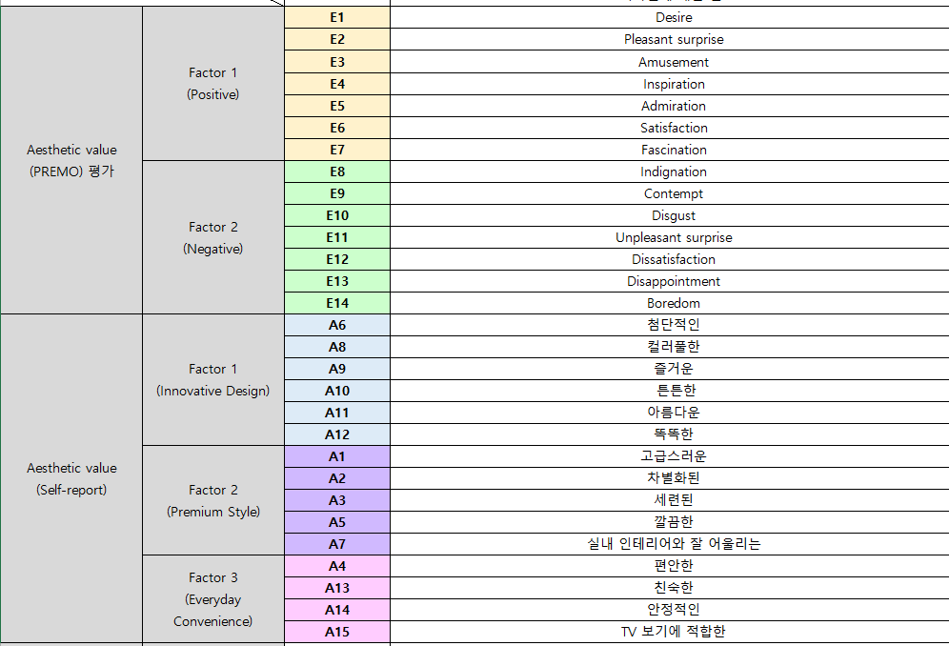
지난 발표 보완
Positive 요인 : Desire, Pleasant surprise, Amusement, Inspiration, Admiration, Satisfaction, Fascination
Negative 요인 : Indignation, Contempt, Disgust, Unpleasant surprise, Dissatisfaction, Disappointment, Boredom
혁신적인 디자인 요인 : 첨단적인, 컬러풀한, 즐거운, 튼튼한, 아름다운, 똑똑한
프리미엄 스타일 요인 : 고급스러운, 차별화된, 세련된, 깔끔한, 실내 인테리어와 잘 어울리는
생활 편의성 요인 : 편안한, 친숙한, 안정적인, TV 보기에 적합한

Slide 4
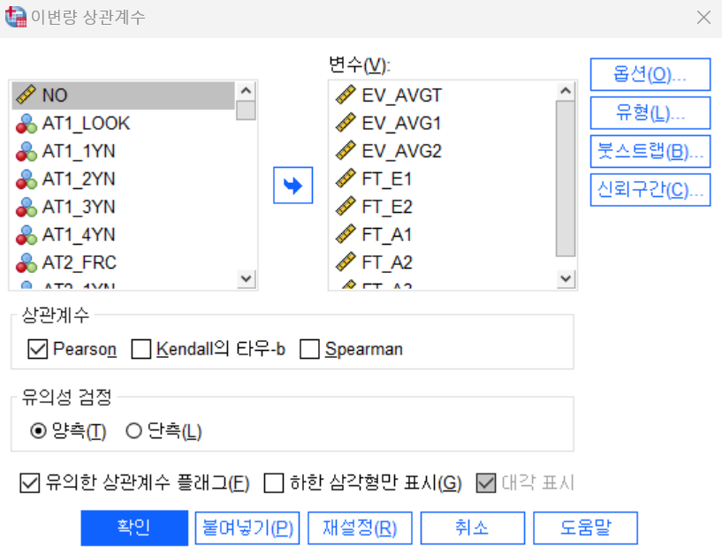
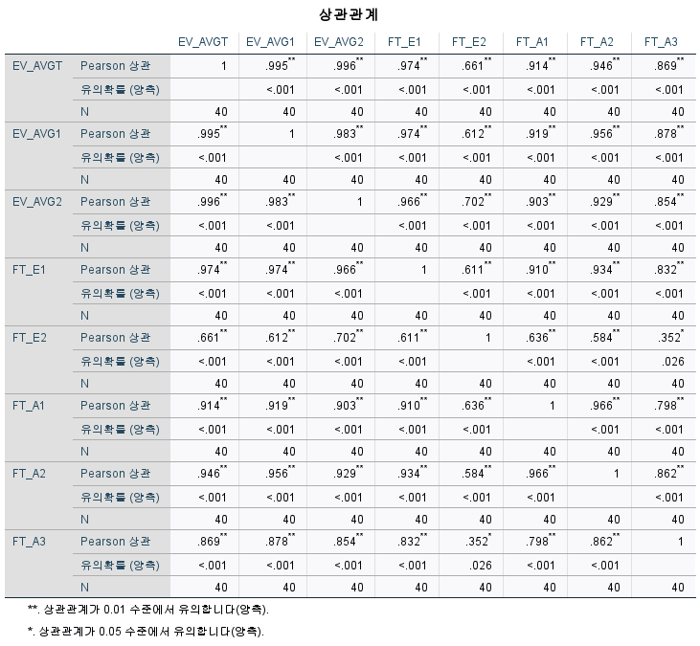
상관분석 진행 과정 및 결과
분석 도구 : IBM SPSS – 분석 – 상관분석 – 이변량 상관계수
분석 목표 : 전반적 평가 요소 (매력도, 호감도)가 Premo, 감성 등과 연관성 있는지 확인
분석 진행 :
1. 메타데이터의 전반적 평가요소 평균인 EV_AVGT, EV_AVG1, EV_AVG2와 긍정 요인 평균인 FT_E1, 부정 요소 평균인 FT_E2, 혁신적 디자인 평균인 FT_A1, 프리미엄 스타일 평균인 FT_A2, 생활 편의 성 평균인 FT_A3를 분석 변수로 선택
2. 상관계수는 Pearson 기법을 활용하고 유의성 검정은 양측으로 진행함

Slide 5







상관분석 진행 과정 및 결과
분석 결과
유의확률은 모두 0.05 이하로 유의미하게 나왔음
전반적 만족도 (EV_AVGT)와 각 요인별 평가의
상관계수를 살펴보면 FT_E1 (긍정 평가 평균) 이
가장 높은 양의 상관관계를 보였음
FT_A1 (혁신적인 디자인 평가 평균) 과 FT_A2
(프리미엄 스타일 평가 평균) 또한 높은 양의 상관
관계를 보임
매력도 (EV_AVG1) / 선호도 (EV_AVG2)와
각 요인별 평가 상관계수를 살펴보면 마찬가지로
FT_E1 (긍정 평가 평균)이 가장 높은 양의 상관관계임
위와 마찬가지로 두 변수 다 혁신적 디자인
평가 평균과 프리미엄 스타일 평가 평균이
높은 양의 상관관계 보임

Slide 6
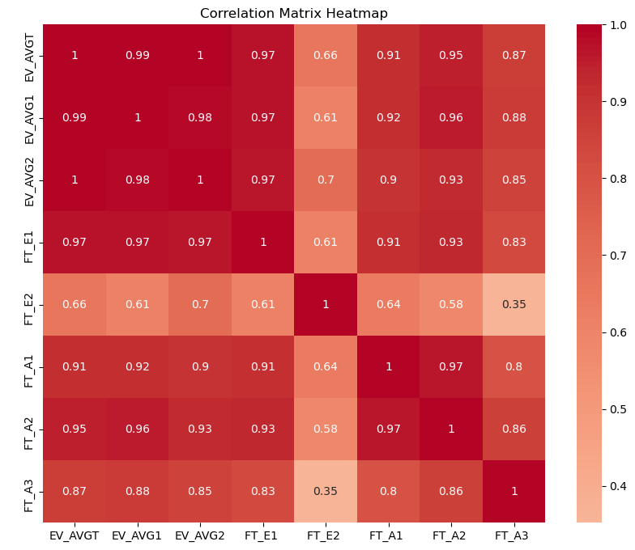
상관분석 진행 과정 및 결과
분석 결과
상관계수를 히트맵으로 시각화
특이점 :
FT_E2 (부정 평가 평균)의 상관계수가 낮게 나타남
음수로 나타날 줄 알았으나 양의 상관관계로
나타나고 있음
다른 변수들에 비해 FT_A3 (생활 편의성) 요인의
상관계수가 낮게 나타남

Slide 7
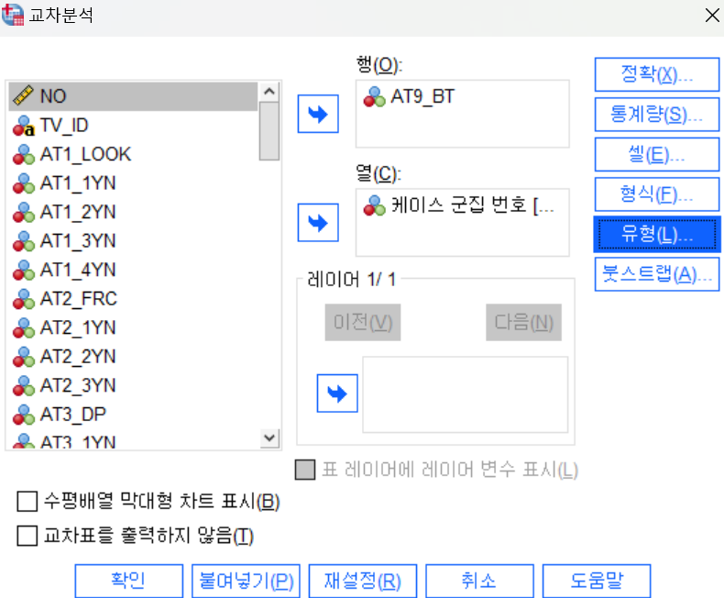
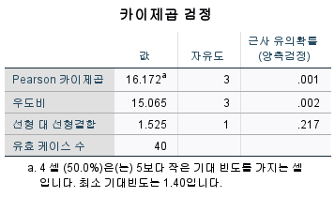
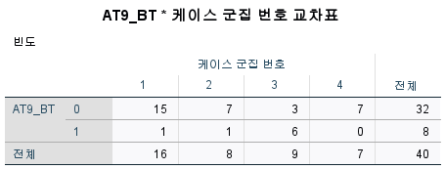
군집별 프로파일링 – 디자인 속성 카이제곱 검정
분석 도구 : IBM SPSS – 분석 – 기술 통계량 – 교차분석
분석 진행 :
1. 독립변수로 각 디자인 요소를, 종속 변수로 군집별로 나뉜 TV 디자인을 채택함
2. 군집 번호 교차표를 통해 해당 디자인 속성에 군집별로 얼마나 많은 케이스들이 있는지 확인
3. 카이제곱 검정 표를 통해 유의확률 확인

Slide 8
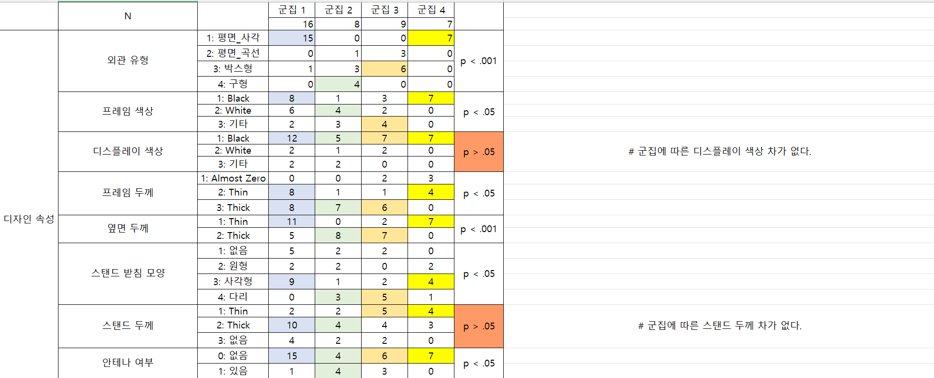
군집별 프로파일링 - 디자인 속성 카이제곱 검정
분석 결과
유의확률 0.05 이상인 디스플레이 색상, 스탠드 두께는 군집을 나누기에 독립적인 변수가 될 수 없음
외관 유형의 경우 군집1과 군집4가 사각형의 형태로 군집 2, 3이 각각 구형, 박스형의 형태로 나뉨
프레임 색상의 경우 군집 1, 4가 Black / 군집 2, 3이 각각 White, 기타로 나뉨
프레임 두께의 경우 군집 1은 얇은 것과 두꺼운 것이 반씩 섞여 있는 군집으로, 군집 2는 두꺼운, 군집 3은 얇은, 군집 4는 거의 0에 가까운 것으로 나타남

Slide 9
군집별 프로파일링 - 디자인 속성 카이제곱 검정
분석 결과
옆면 두께의 경우 군집 1과 군집 4는 얇은 것을 포함하며, 군집 2와 3은 두꺼운 디자인으로 구분됨
스탠드 받침 모양의 경우 군집 1과 4는 사각형 받침을 다수 포함하고 있고 군집 2와 3은 다리 형태의 받침을 가장 많이 포함하고 있음
스탠드 두께의 경우 군집 1과 2가 두꺼운 디자인을 포함하며, 군집 3과 4는 얇은 두께의 스탠드를 가지고 있음
군집 2만 안테나가 있는 TV 디자인을 다수 포함
군집 3만 버튼이 있는 TV 디자인을 다수 포함

Slide 10
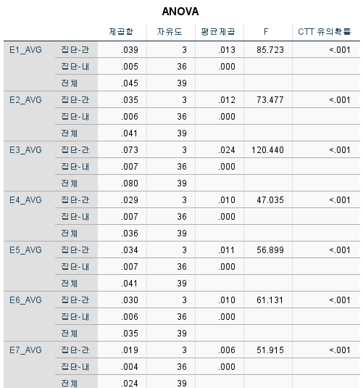
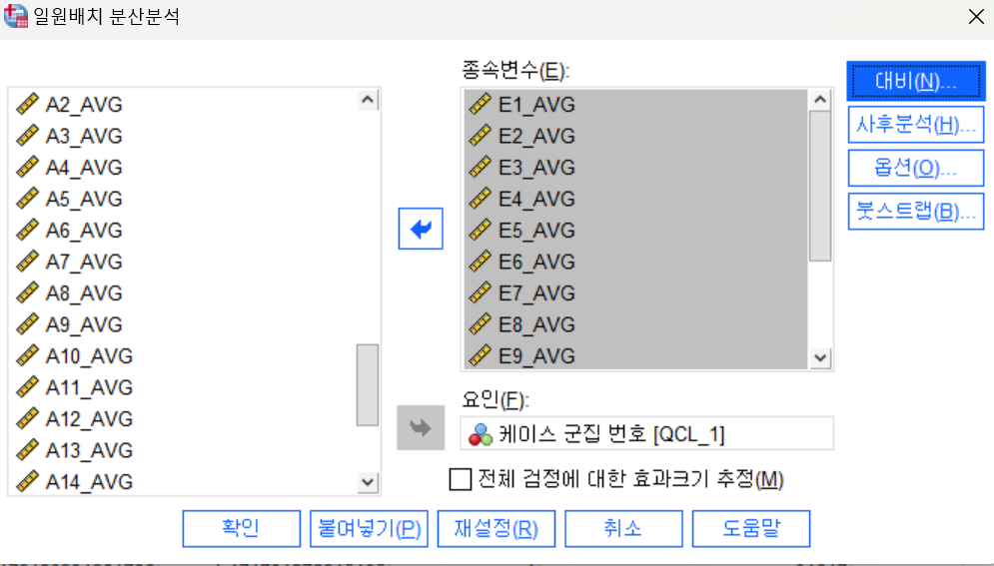
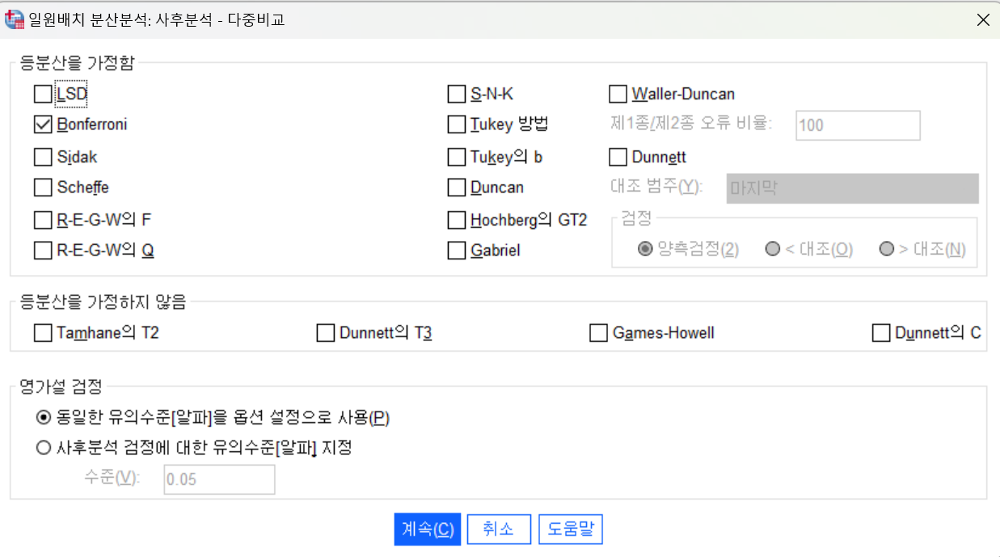
군집별 프로파일링 – 감성&Premo ANOVA
분석 도구 : IBM SPSS – 분석 – 평균 비교 – 일원배치 분산분석
분석 진행 :
1. 종속변수로 감성 평균 (A1_AVG~A15_AVG) / Premo 평균 (E1_AVG~E14_AVG) / 요인별 평균 (FT_E1, FT_E2, FT_A1, FT_A2, FT_A3) / 전반적 만족도 평균 (EV_AVGT, EV_AVG1, EV_AVG2) 선택하 고 요인으로 케이스 군집 번호 선택
2. 사후 검정 기법으로 Bonferroni 선택
*Bonferroni : 다중 비교(multiple comparisons)를 할 때, 각각의 개별 테스트가 유의미한 결과를 내기 위한 유의수준을 조정함으로써, 전체 오류의 가능성을 줄이기 위한 방법
3. 기술 통계로 군집별 평균 확인하고 ANOVA로 유의확률 확인

Slide 11

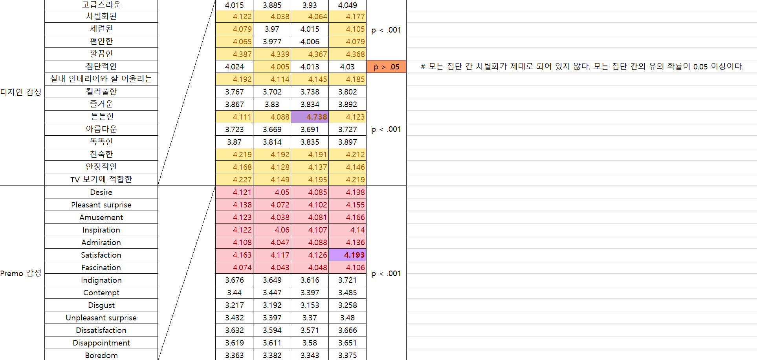

군집별 프로파일링 - 감성&Premo ANOVA
분석 결과
유의확률 0.05 이상인 ‘첨단적인’은 요소는 군집 간에 차별화가 제대로 되어 있지 않다고 볼 수 있음
대부분의 군집들이 비슷한 변수들에서 높은 값을 가지고 있음
디자인 감성 카테고리에서는 군집 3의 튼튼한 변수 평균 값이 가장 높음
각 군집별로 디자인 감성의 총 평균값을 비교했을 때 가장 높은 평가를 받은 것은 군집4

Slide 12


군집별 프로파일링 - 감성&Premo ANOVA
분석 결과
모두 p값 0.001 이하로 유의미하게 나타남
대부분의 군집들이 긍정 요소로 분류되는 변수에서 평균 이상의 값을 가짐
Premo 감성 평균 값 중 군집 4의 Satisfaction (만족) 평가값이 가장 높게 나타남
각 군집별로 Premo 감성의 총 평균값을 비교했을 때 가장 높은 평가를 받은 것은 군집4

Slide 13
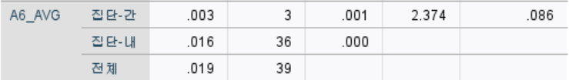
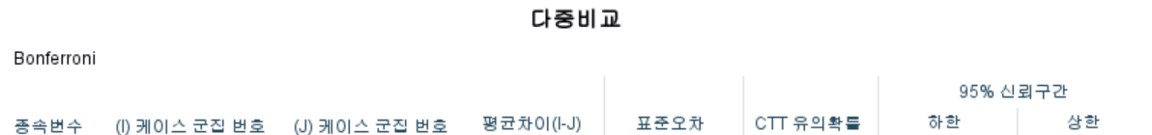
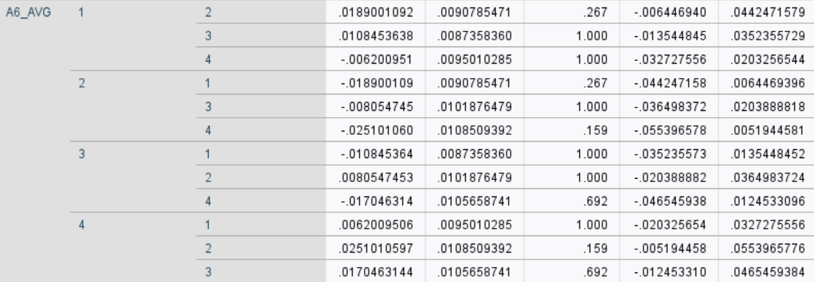


군집별 프로파일링 - 감성&Premo ANOVA
분석 결과
유의확률 0.05 이상인 ‘첨단적인’ 의 Bonferroni 사후 검정 표를 확인
군집 1, 3, 4 간에는 첨단적인 요소의 차별화가 전혀 이루어지지 않고 있으며 다른 군집 간에도 거의 드러나지 않는 것으로 나타남

Slide 14
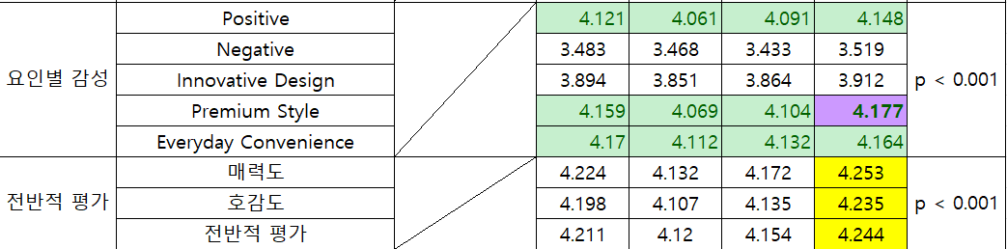
군집별 프로파일링 - 감성&Premo ANOVA
분석 결과
요인별 감성에서 각 군집별로 디자인 감성 / Premo 감성 평균값 이상인 변수 값에 색칠
요인별 감성에서 전체적으로 가장 높은 평가를 얻은 군집 4
전반적 평가에서 모두 가장 높은 평가를 얻은 군집 4

Slide 15
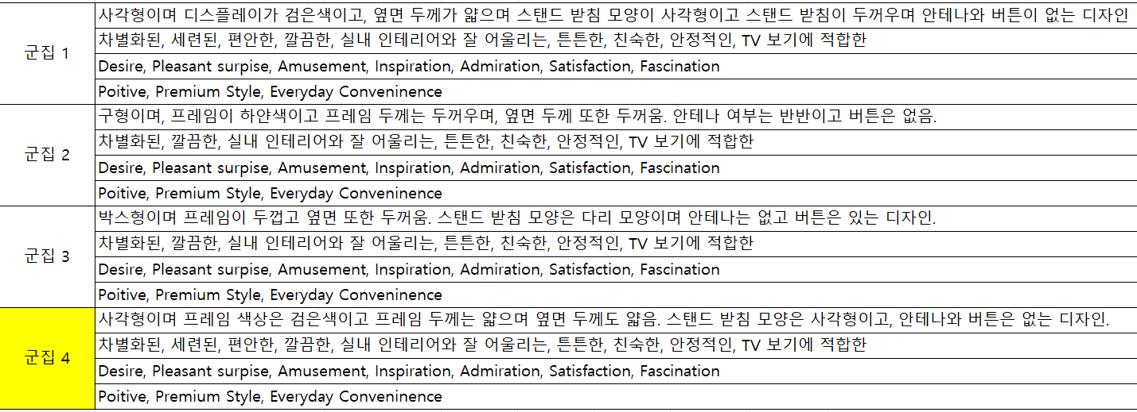
군집별 프로파일링 결론
전반적 만족도가 가장 높았던 군집 4의 디자인 특성 및 감성 확인
TV 외형 : 사각형
프레임 색상 : 검정
프레임 두께 & 옆면 두께 : 얇음
스탠드 받침 모양 : 사각형
안테나 & 버튼 : X
평균 값 이상으로 측정된 감성 지표들 중에서도 차별화된,
세련된, 편안한의 값은 다른 군집보다도 더 높게 나타남
긍정 요소로 판별되는 Premo 지표의 평균 값이 전부 다른
군집보다 더 높게 나타남

